Slide 1


LÖSEMİLİ ÇOCUKLAR SAĞLIK VE EĞİTİM VAKFI
FAYDA
Farkındalık Yaratma ve Dayanışma

Slide 2

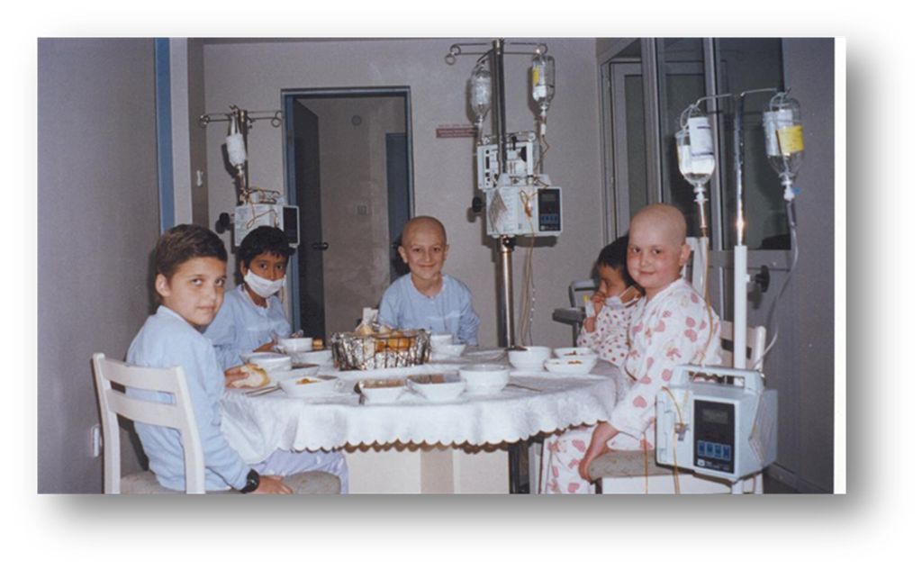

KURULUŞ: 8 KASIM 1998
“Her şey çocuklarımızın küçük bir isteği ile başladı.”

Slide 3

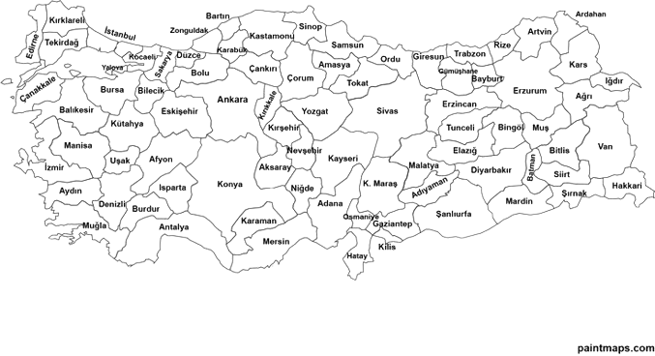

OFİSLERİMİZ
Ankara
İstanbul
İzmir
Antalya
Bursa
Eskişehir
Samsun
Adana
Kayseri

Slide 4
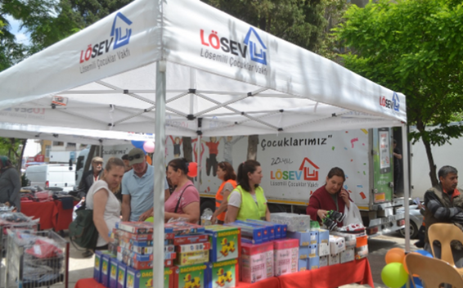
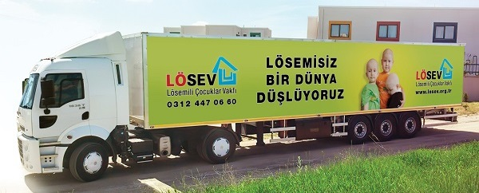
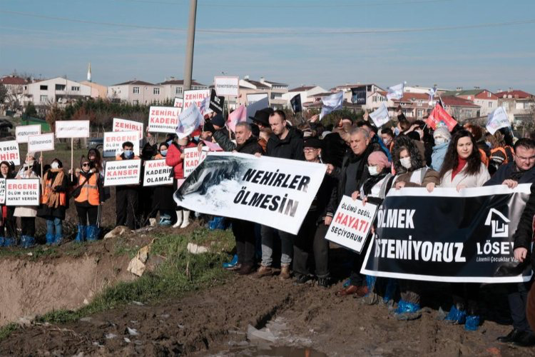
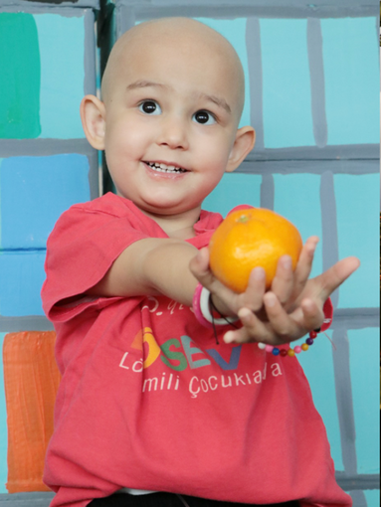
PEKİ LÖSEV NE YAPAR?
Kanser Farkındalık Seminerleri
Sosyal Sorumluluk Projeleri
Aktivist Çalışmalar
Onkolojik Tedavi Desteği
Ayni ve Nakdi Yardımlar
Sosyal ve Psikolojik Destek
Eğitim ve İstihdam Desteği

Slide 5
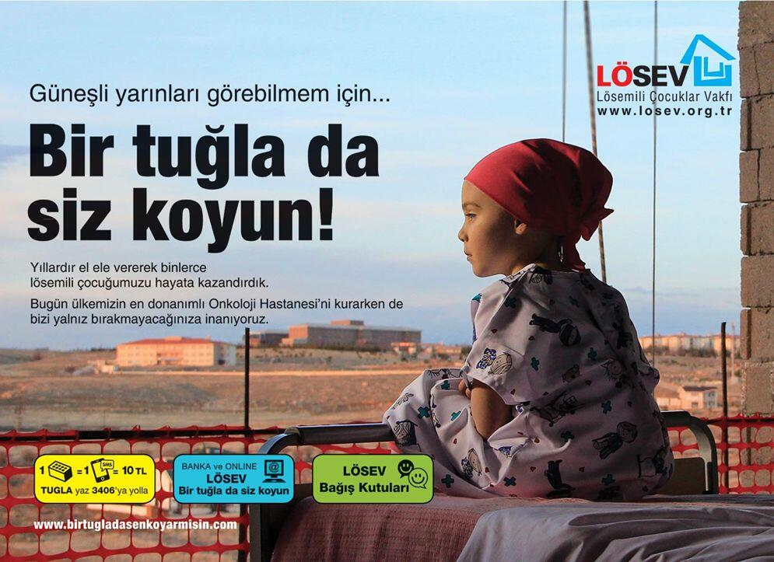
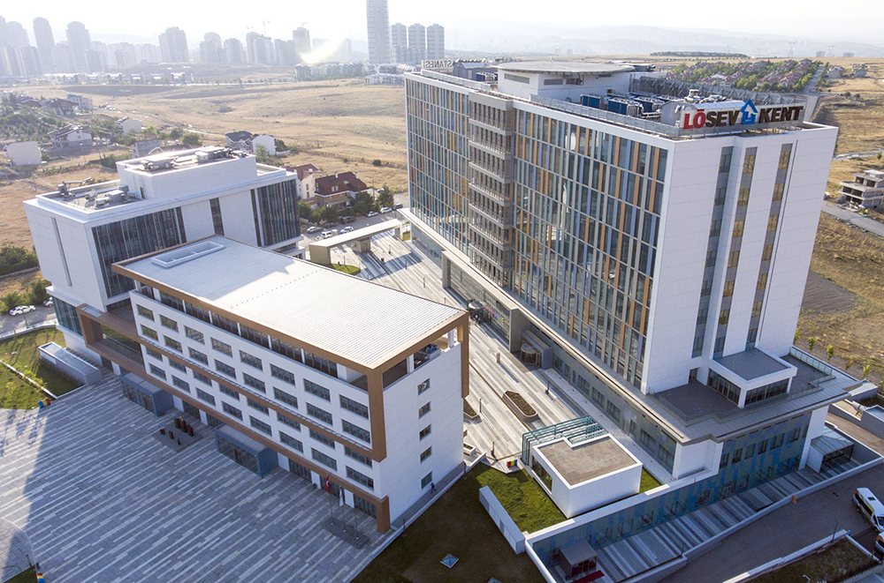
LÖSANTE ÇOCUK VE YETİŞKİN HASTANESİ
Hastanemizde uygun tedavi ve iyi bir bakımla %94’nin üzerinde hastamızı hayata kazandırmaktayız.
Hedefimiz %100 başarı elde etmek.

Slide 6
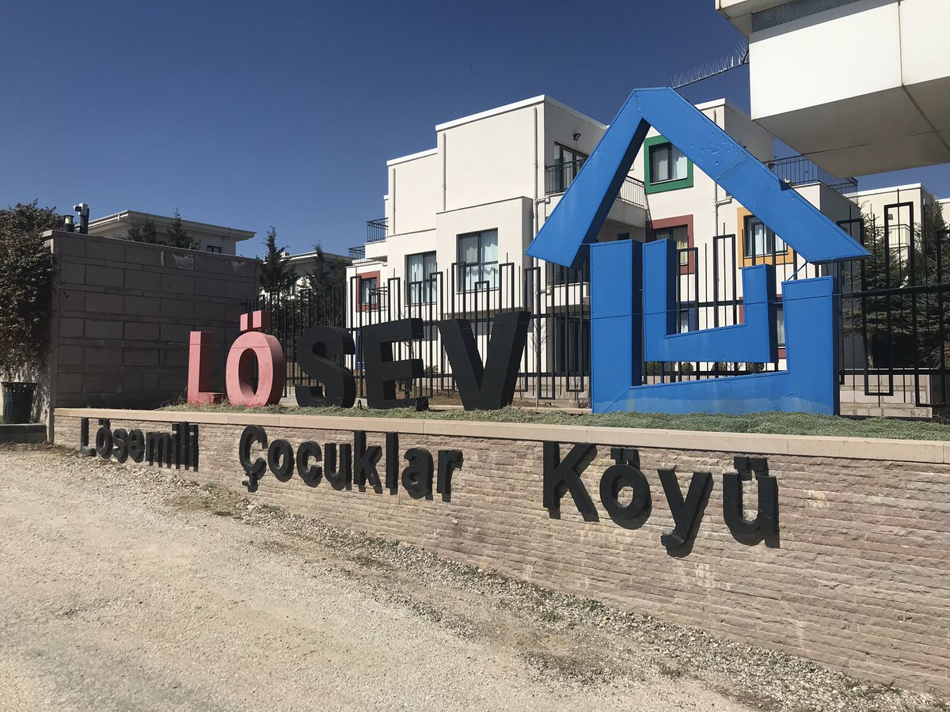
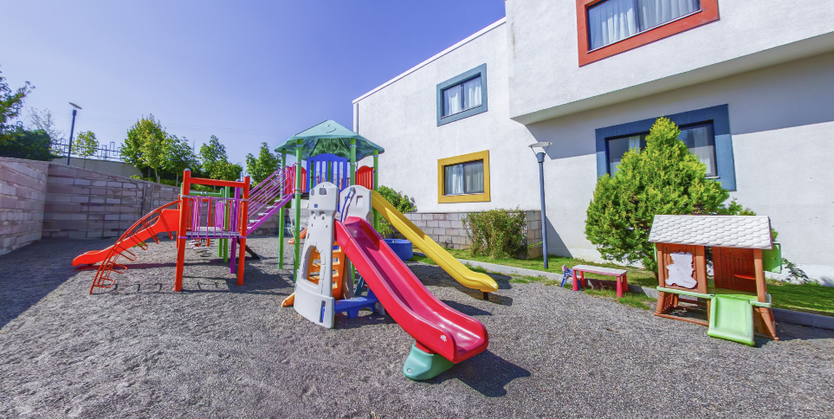
LÖSEMİLİ ÇOCUKLAR KÖYÜ
Şehir dışından gelen ailelerimiz LÖSEV Köyümüzde tamamen ücretsiz konaklamaktadır.

Slide 7
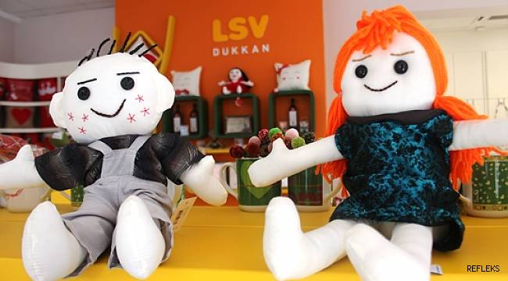
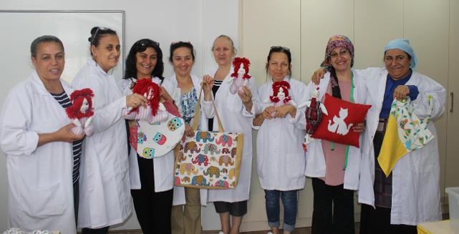
ANNE ÜRETİM ATÖLYELERİ VE LSV DÜKKAN
LSV Dükkan mağazalarımızda ve internet sitemizde, lösemiden iyileşmiş gençlerimiz ile lösemili çocuklarımızın annelerinin LÖSEV atölyelerinde ürettikleri ürünlerin satışı gerçekleşmektedir.

Slide 8
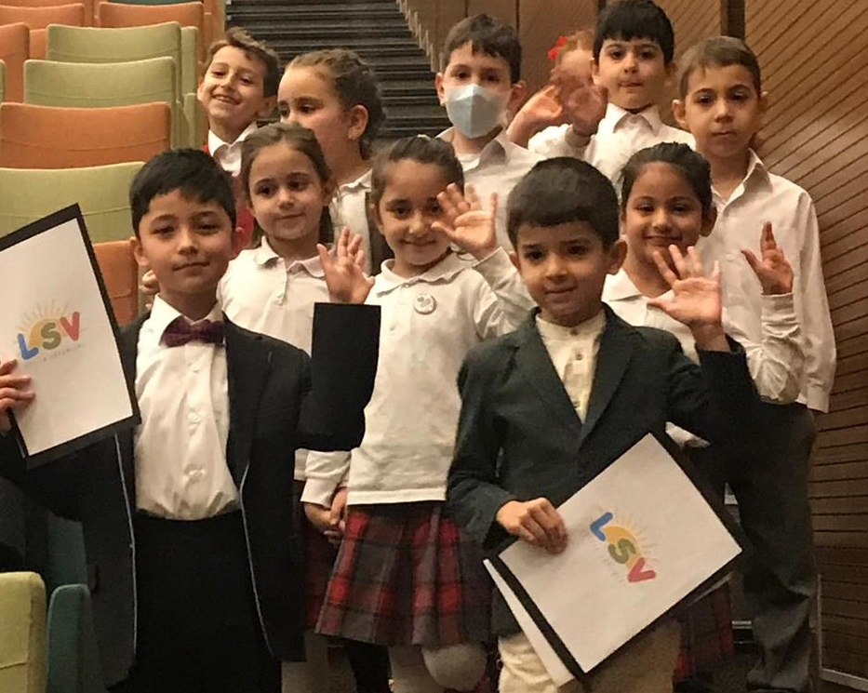
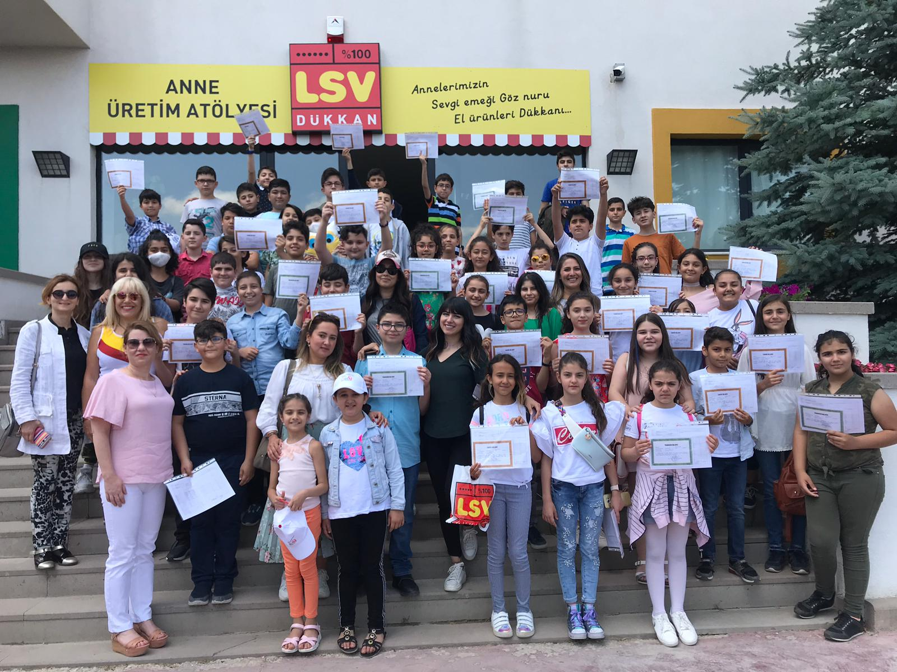

LSV EĞİTİM KURUMLARI
Tedavisi tamamlanan çocuklarımız LÖSEV Okulları’nda eğitimlerine devam etmektedir.

Slide 9
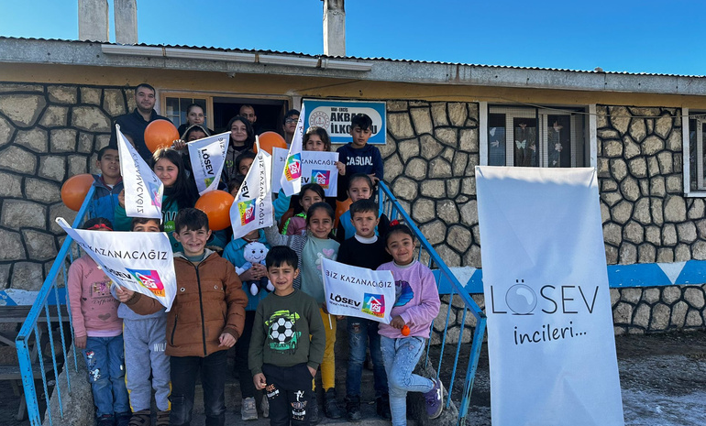
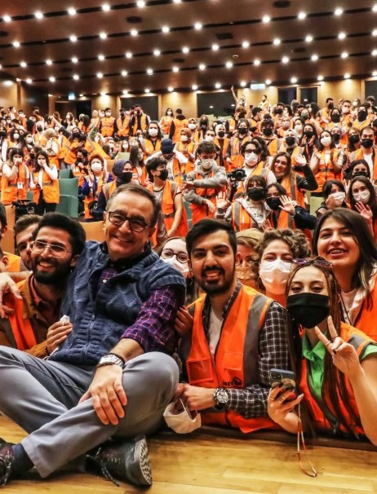
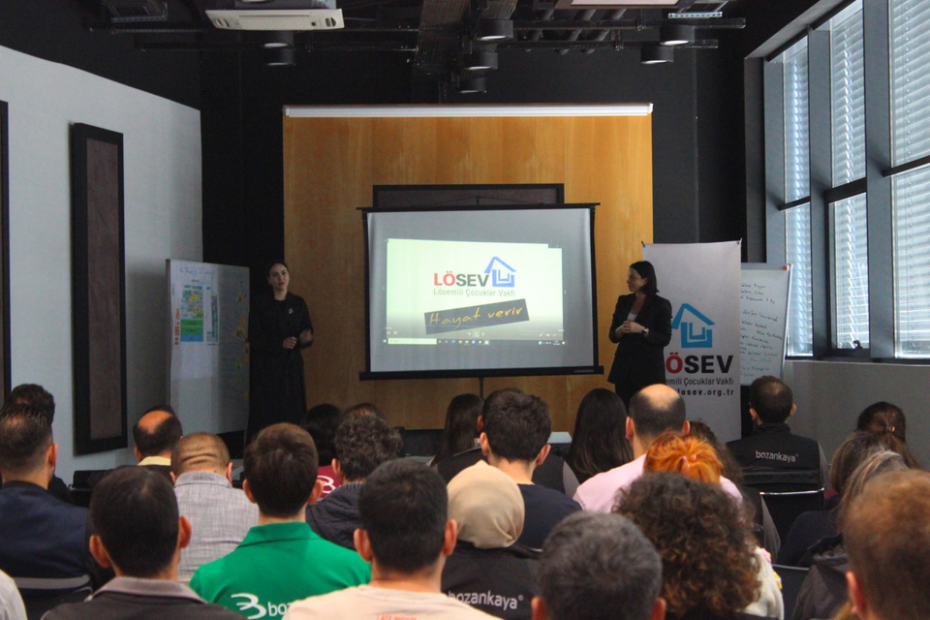
GÖNÜLLÜLÜĞÜN YAŞI VAR MIDIR?
İNCİ PROJESİ
FAYDA PROJESİ
KURUM ELÇİLERİ PROJESİ

Slide 10
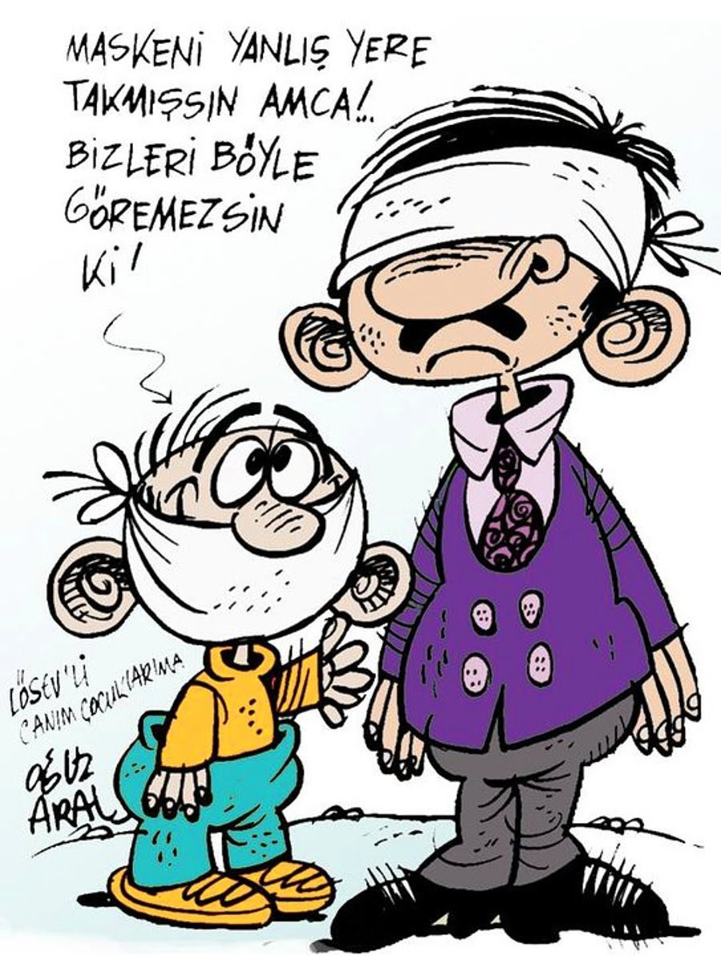
FARKINDALIK YARATMA
VE DAYANIŞMA
(FAYDA)
FAYDA, LÖSEV’in tüm Türkiye’de bulunan üniversiteleri, akademisyenleri ve öğrencileri kapsayan uzun soluklu bir projesidir.
Üniversite döneminde olan öğrencilere sosyal sorumluluk ve farkındalık bilincini aşılamayı kanseri, kanserle karşılaşmadan çok daha önce engellemeyi ilke edinmiştir.

Slide 11
FAYDA NEYİ HEDEFLER?
Üniversite öğrencilerinin farkındalık düzeyini artırırken, aynı zamanda onlara sosyal sorumluluk bilincini aşılamak.
Kanserle mücadele kapsamında, doğrudan ve dolaylı şekilde akademisyenlerin ve idari kadroların desteğini edinmek.
Lösemili ve kanserli çocuk ve yetişkinler yararına gerçekleştirilen çalışmalarda gönüllü desteği alırken, toplumsal bilinç ve fayda oluşturmak.
Kişilerin bireysel kimliklerini ve becerilerini geliştirmeye olanak yaratırken, sivil toplum kültürü aşılamak.

Slide 12
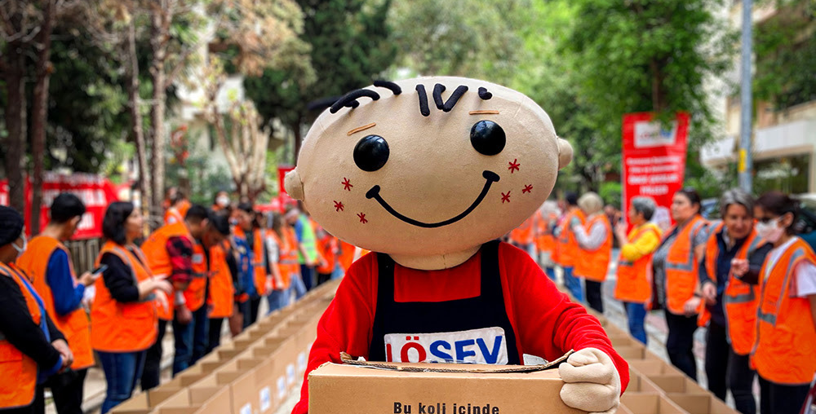
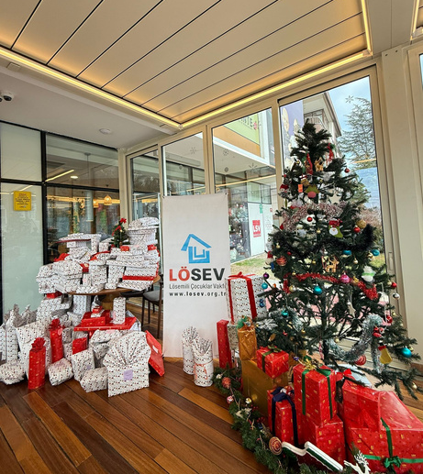
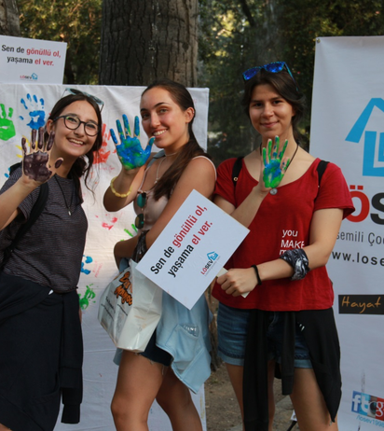
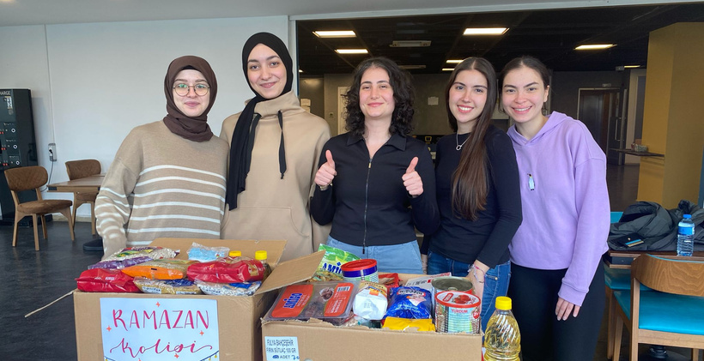
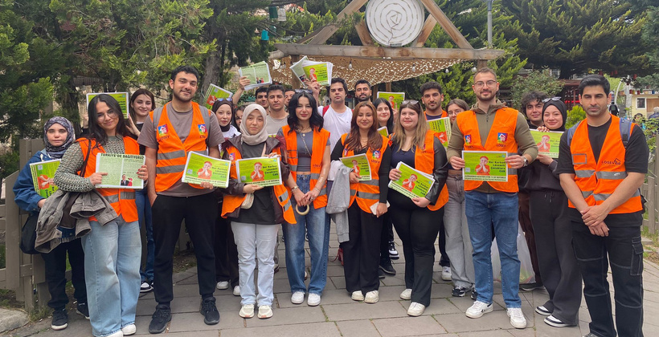
FAYDA TOPLULUKLARI ETKİNLİKLERİ
KOLİ KOLIİ MUTLULUK
BİR DILEK TUT
GIDA STANTLARI
KAMUOYU
BİLİNÇLENDİRME
YAŞAMA EL VER

Slide 13
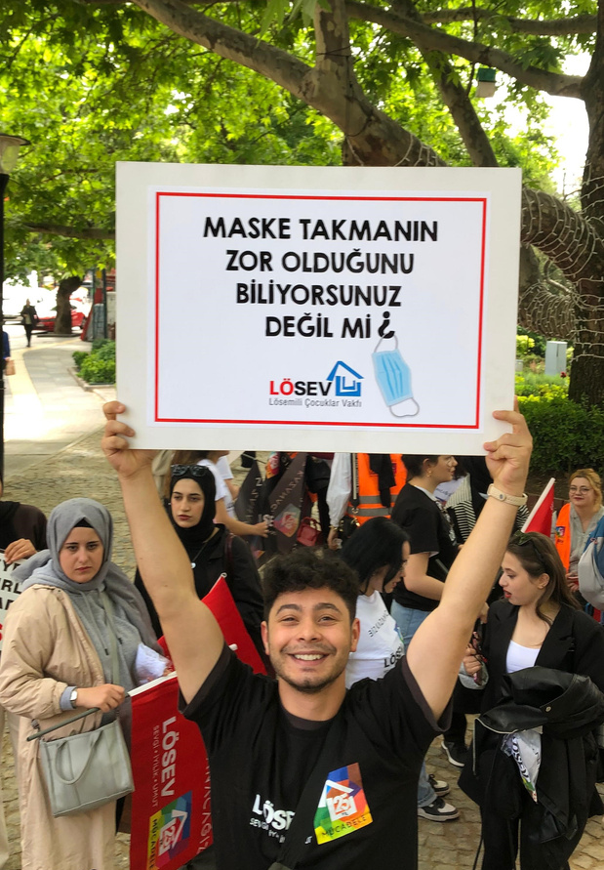
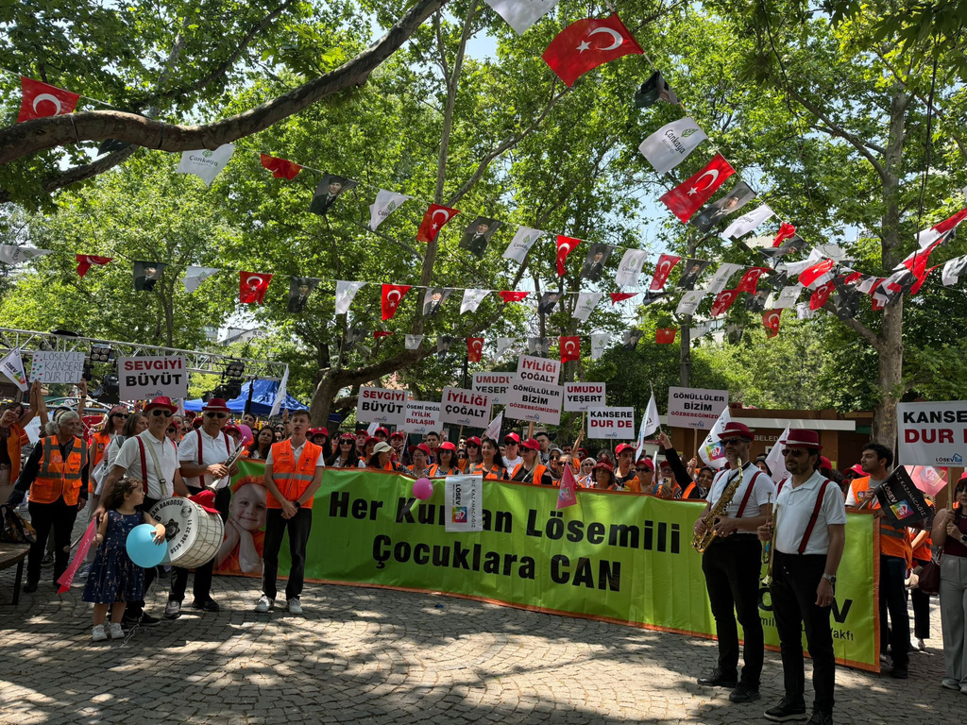
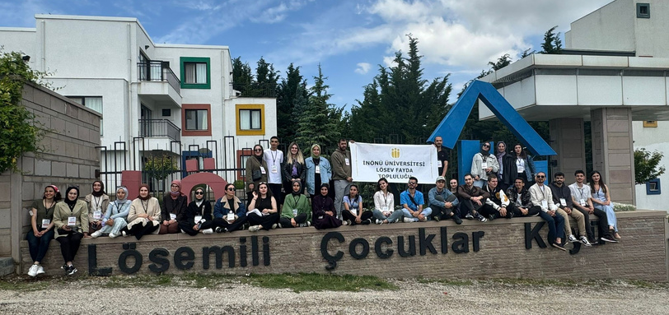
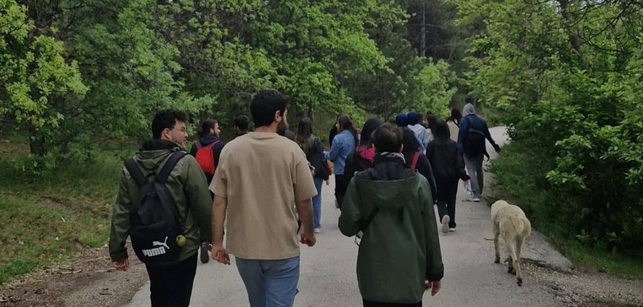
FAYDA TOPLULUKLARI ETKİNLİKLERİ
GÖRÜNÜRLÜK ÇALIŞMALARI
KÖY GEZIİLERİ
SAĞLIKLI YAŞAM YÜRÜYÜŞÜ

Slide 14
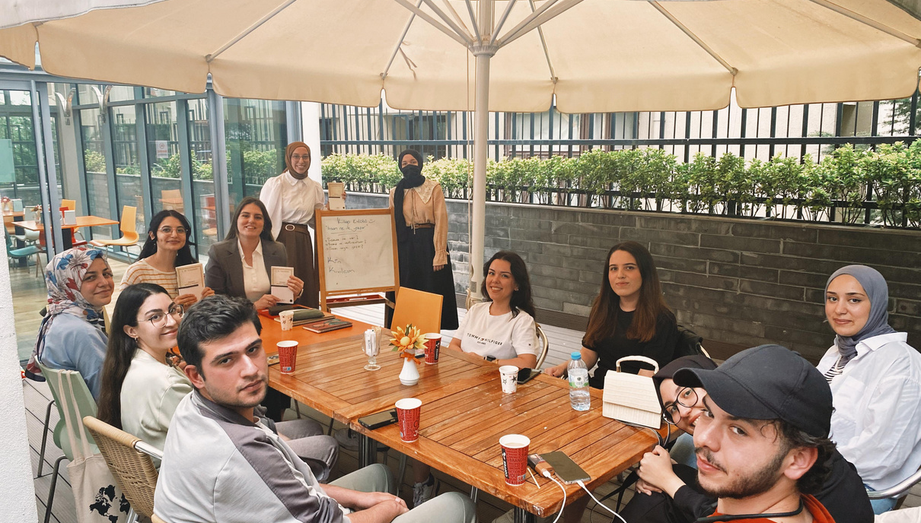
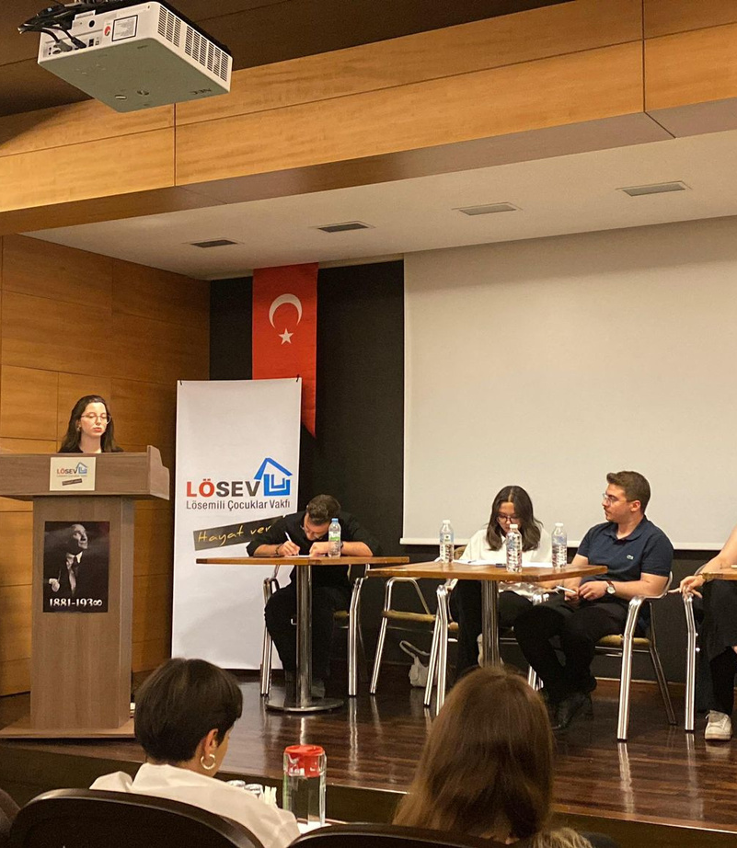
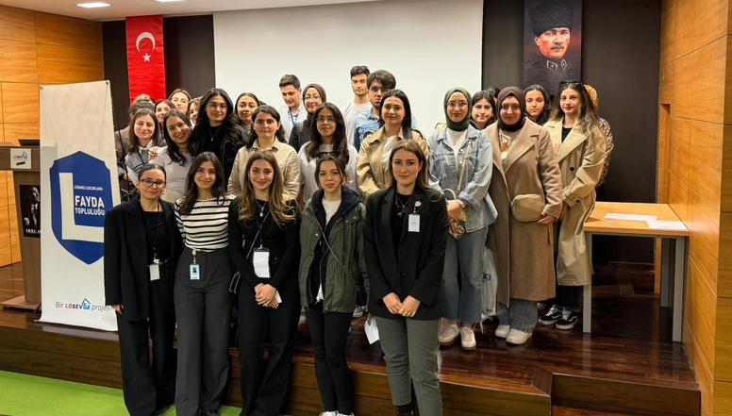
SOSYAL KULÜP ETKİNLİKLERİ
KİTAP KULÜBÜ
MÜNAZARA KULÜBÜ
FİLM KULÜBÜ

Slide 15
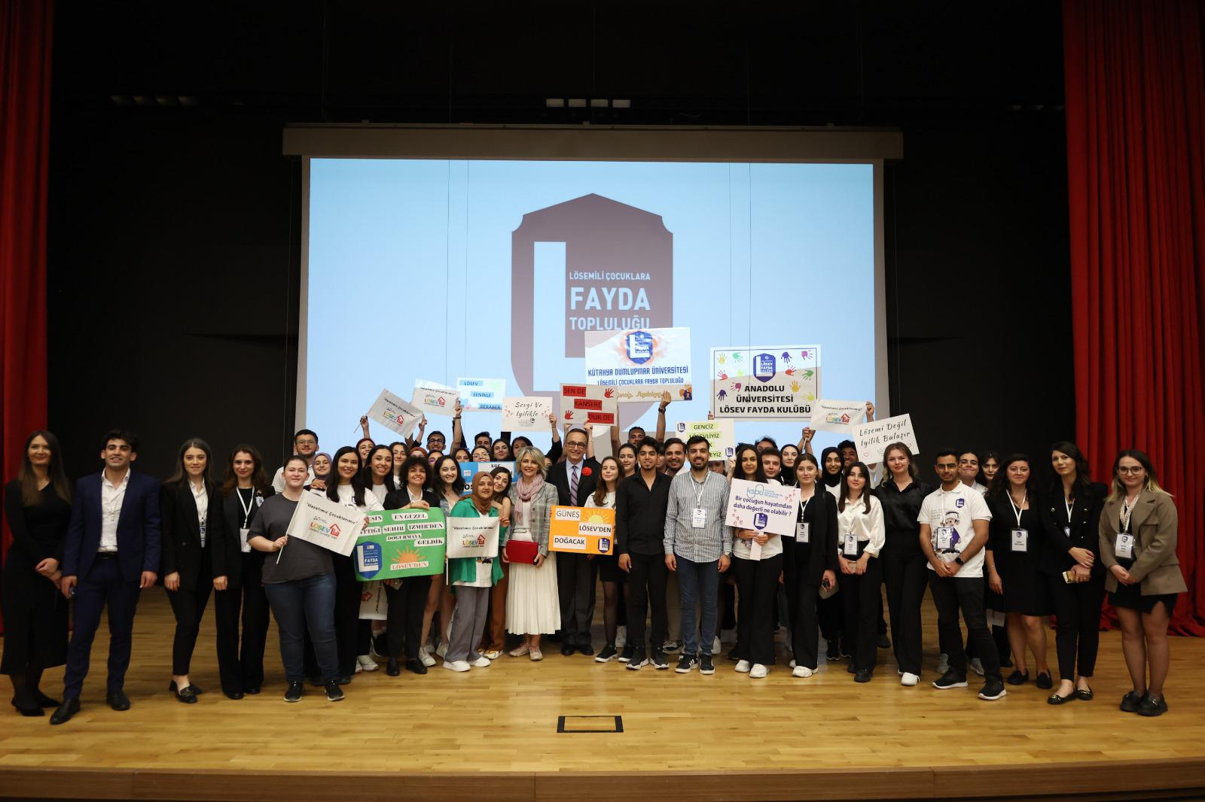
FAYDA TOPLULUK EĞİTİMLERİ
LÖSEV, öğrencilere sivil toplum kültürü aşılarken aynı zamanda sosyal sorumluluk bilinci, kanserle mücadele, çevre ve toplum farkındalığı ve psikolojik iyileşme gibi topluma yarar sağlayacak konularda eğitim desteği sağlamaktadır.

Slide 16


KAN, KANSER VE LÖSEMİ

Slide 17
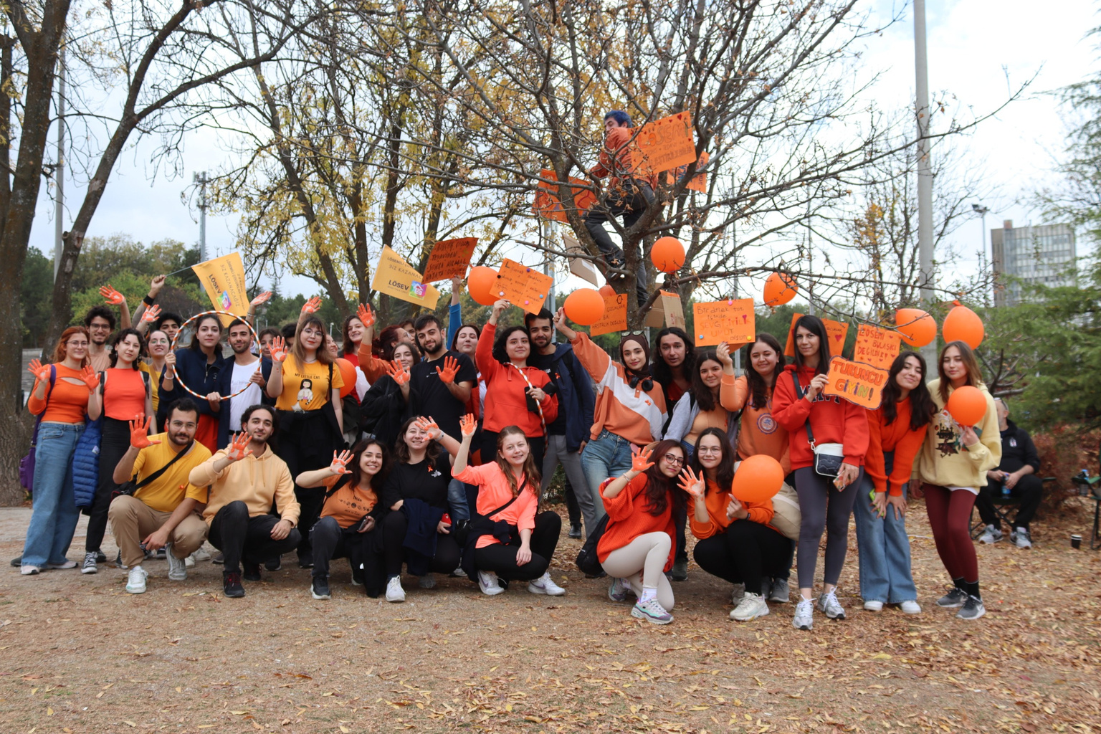
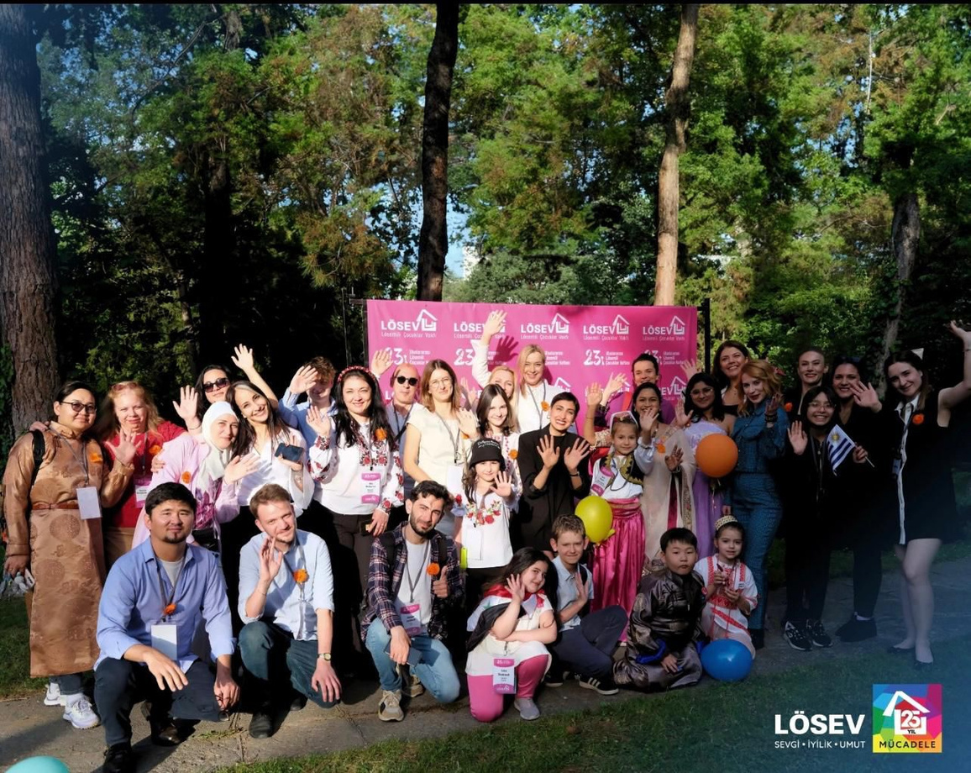
“Hayatımız Çocuklarımız”
2-8 KASIM LÖSEMİLİ ÇOCUKLAR HAFTASI
ULUSLARARASI LÖSEMİLİ ÇOCUKLAR HAFTASI

Slide 18
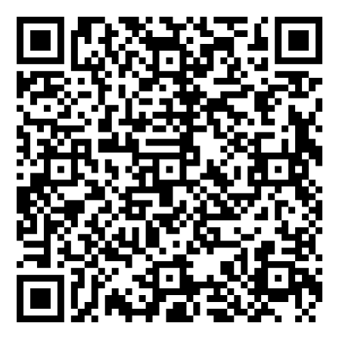
AKTİF GÖNÜLLÜMÜZ OLMAK İÇİN FORMU DOLDUR!

Slide 19
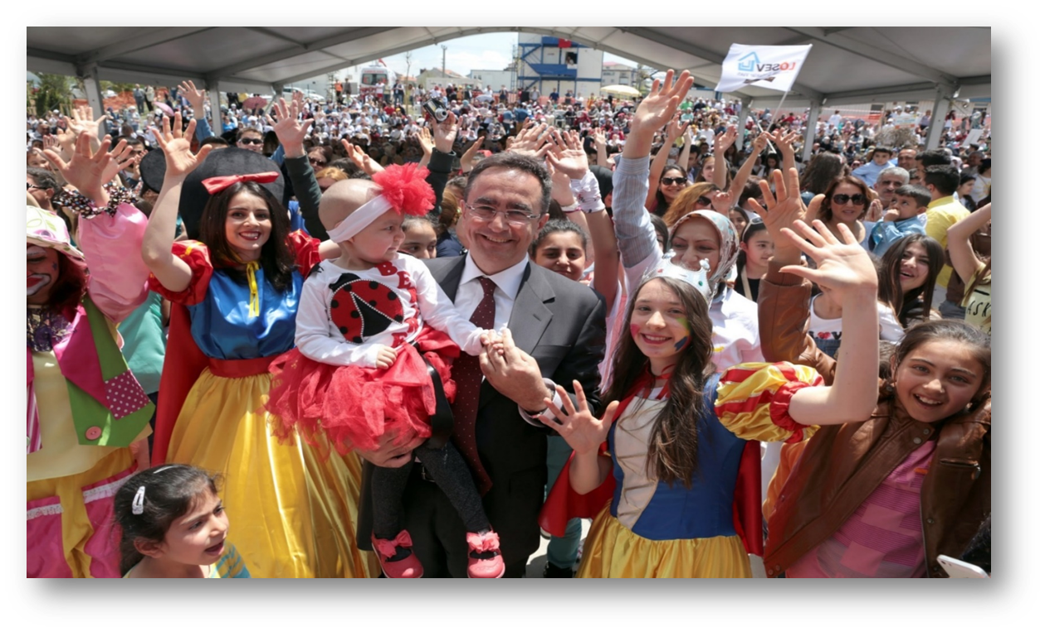




@losev1998
facebook.com/losev1998
@losev1998
LÖSEV - Lösemili Çocuklar Vakfı
www.losev.org.tr
losev@losev.org.tr
TEŞEKKÜRLER

